Slide 1

Java EE企业级应用开发教程
（Spring+Spring MVC+MyBatis）
第6章 初识MyBatis
· 什么是MyBatis
· MyBatis的工作原理
· MyBatis的下载和使用
· MyBatis入门程序

Slide 2
作业点评
  请简述Spring中事务管理的两种方式
  请简述如何使用Annotation方式进行声明式事务管理。

Slide 3
预习检查
  什么是MyBatis？
  MyBatis是如何工作的？

Slide 4

学习目标
1
MyBatis入门程序的编写
掌握
了解
熟悉
MyBatis的基础知识
MyBatis的工作原理
3
2

Slide 5
主讲内容
6.1 什么是MyBatis
主讲内容
Speech content
6.2 MyBatis的下载和使用
6.3 MyBatis的工作原理
6.4 MyBatis入门程序

Slide 6

6.1 什么是MyBatis
什么是MyBatis？
MyBatis（前身是iBatis）是一个支持普通SQL查询、存储过程以及高级映射的持久层框架。

Slide 7
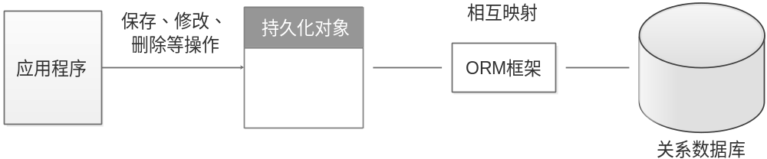
6.1 什么是MyBatis
  MyBatis框架也被称之为ORM（Object/Relation Mapping，即对象关系映射）框架。所谓的ORM就是一种为了解决面向对象与关系型数据库中数据类型不匹配的技术，它通过描述Java对象与数据库表之间的映射关系，自动将Java应用程序中的对象持久化到关系型数据库的表中。
ORM框架的工作原理

Slide 8

6.1 什么是MyBatis
    Hibernate与MyBatis有什么区别？
Hibernate
MyBatis
Hibernate是一个全表映射的框架。
通常开发者只需定义好持久化对象到数据库表的映射关系，就可以通过Hibernate提供的方法完成持久层操作。
开发者并不需要熟练的掌握SQL语句的编写，Hibernate会根据制定的存储逻辑，自动的生成对应的SQL，并调用JDBC接口来执行，所以其开发效率会高于MyBatis。
Hibernate也存在一些缺点，例如它在多表关联时，对SQL查询的支持较差；更新数据时，需要发送所有字段；不支持存储过程；不能通过优化SQL来优化性能等。
MyBatis是一个半自动映射的框架。
“半自动”是相对于Hibernate全表映射而言的，MyBatis需要手动匹配提供POJO、SQL和映射关系，而Hibernate只需提供POJO和映射关系即可。
与Hibernate相比，虽然使用MyBatis手动编写SQL要比使用Hibernate的工作量大，但MyBatis可以配置动态SQL并优化SQL，可以通过配置决定SQL的映射规则，它还支持存储过程等。对于一些复杂的和需要优化性能的项目来说，显然使用MyBatis更加合适。

Slide 9
主讲内容
6.1 什么是MyBatis
主讲内容
Speech content
6.2 MyBatis的下载和使用
6.3 MyBatis的工作原理
6.4 MyBatis入门程序

Slide 10

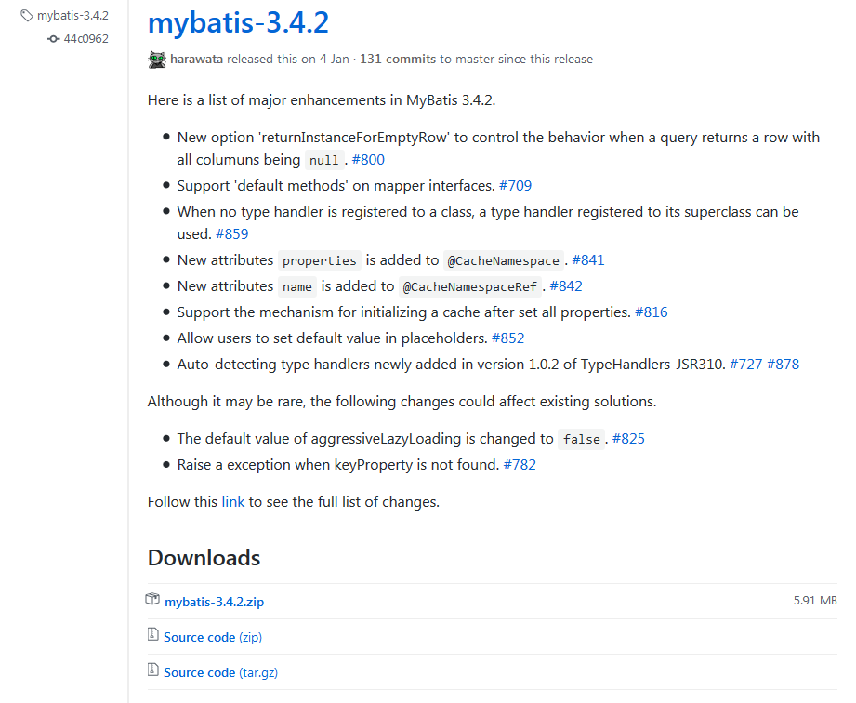
6.2 MyBatis的下载和使用
下载地址：https://github.com/mybatis/mybatis-3/releases
MyBatis框架的压缩包
Windows系统下MyBatis框架的源码包
Linux系统下MyBatis框架的源码包

Slide 11
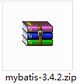
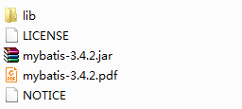

6.2 MyBatis的下载和使用
下载地址：https://github.com/mybatis/mybatis-3/releases
MyBatis的依赖包
解压后
MyBatis的核心包
MyBatis使用手册
  使用MyBatis框架非常简单，只需在应用程序中引入MyBatis的核心包和lib目录中的依赖包即可。
  注意：如果底层采用的是MySQL数据库，那么还需要将MySQL数据库的驱动JAR包添加到应用程序的类路径中；如果采用其他类型的数据库，则同样需要将对应类型的数据库驱动包添加到应用程序的类路径中。

Slide 12
主讲内容
6.1 什么是MyBatis
主讲内容
Speech content
6.2 MyBatis的下载和使用
6.3 MyBatis的工作原理
6.4 MyBatis入门程序

Slide 13
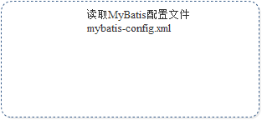



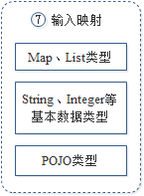
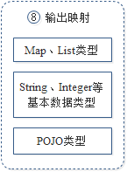



6.3 MyBatis的工作原理
加载映射文件

Slide 14
主讲内容
6.1 什么是MyBatis
主讲内容
Speech content
6.2 MyBatis的下载和使用
6.3 MyBatis的工作原理
6.4 MyBatis入门程序

Slide 15

6.4.1 查询客户
在实际开发中，查询操作通常都会涉及到单条数据的精确查询，以及多条数据的模糊查询。
1
2
根据客户编号查询客户信息。
根据客户名模糊查询客户信息。
Notes:
1．根据客户编号查询客户信息
根据客户编号查询客户信息主要是通过查询客户表中的主键（这里表示唯一的客户编号）来实现的。
2.根据客户名模糊查询客户信息。
模糊查询的实现非常简单，只需在映射文件中通过<select>元素编写相应的SQL语句

Slide 16
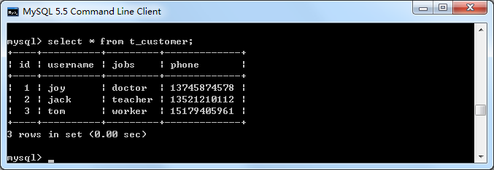
6.4.1 查询客户
1．根据客户编号查询客户信息
MySQL数据库中，创建一个名为mybatis的数据库，在此数据库中创建一个t_customer表，同时预先插入几条数据。
1
CREATE DATABASE mybatis;
USE mybatis;
CREATE TABLE t_customer (
id int(32) PRIMARY KEY AUTO_INCREMENT,
username varchar(50),
jobs varchar(50),
phone varchar(16)
);
INSERT INTO t_customer VALUES ('1', 'joy', 'doctor', '13745874578');
…

Slide 17
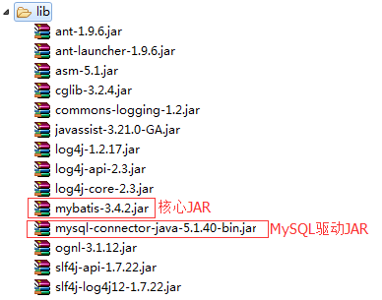
6.4.1 查询客户
在Eclipse中，创建一个名为chapter06的Web项目，将MyBatis的核心JAR包、lib目录中的依赖JAR包，以及MySQL数据库的驱动JAR包一同添加到项目的lib目录下, 并发布到类路径中。
2

Slide 18
6.4.1 查询客户
由于MyBatis默认使用log4j输出日志信息，所以如果要查看控制台的输出SQL语句，那么就需要在classpath路径下配置其日志文件。在项目的src目录下创建log4j.properties文件。
3
# Global logging configuration
log4j.rootLogger=ERROR, stdout
# MyBatis logging configuration...
log4j.logger.com.itheima=DEBUG
# Console output...
log4j.appender.stdout=org.apache.log4j.ConsoleAppender
log4j.appender.stdout.layout=org.apache.log4j.PatternLayout
log4j.appender.stdout.layout.ConversionPattern=%5p [%t] - %m%n

Slide 19
6.4.1 查询客户
在src目录下，创建一个com.itheima.po包，在该包下创建持久化类Customer，并在类中声明id、username、jobs和phone属性，及其对应的getter/setter方法。
4
public class Customer {
private Integer id;
private String username;
private String jobs;
private String phone
//省略Getter和Setter方法
@Override
public String toString() {
return "Customer [id=" + id + ", username=" + username +
", jobs=" + jobs + ", phone=" + phone + "]";
}
}

Slide 20
6.4.1 查询客户
在src目录下，创建一个com.itheima.mapper包，并在包中创建映射文件CustomerMapper.xml。
5
<?xml version="1.0" encoding="UTF-8"?>
<!DOCTYPE mapper PUBLIC "-//mybatis.org//DTD Mapper 3.0//EN"
"http://mybatis.org/dtd/mybatis-3-mapper.dtd">
<mapper namespace="com.itheima.mapper.CustomerMapper">
<select id="findCustomerById" parameterType="Integer"
resultType="com.itheima.po.Customer">
select * from t_customer where id = #{id}
</select>
</mapper>

Slide 21
6.4.1 查询客户
在src目录下，创建MyBatis的核心配置文件mybatis-config.xml。
6
<?xml version="1.0" encoding="UTF-8" ?>
<!DOCTYPE configuration PUBLIC "-//mybatis.org//DTD Config 3.0//EN"
"http://mybatis.org/dtd/mybatis-3-config.dtd">
<configuration>
<environments default="mysql">
<environment id="mysql">
<transactionManager type="JDBC" />
<dataSource type="POOLED">
<property name="driver" value="com.mysql.jdbc.Driver" />
<property name="url" value="jdbc:mysql://localhost:3306/mybatis" />
<property name="username" value="root" />
<property name="password" value="root" />
</dataSource>
</environment>
</environments>
<mappers>
<mapper resource="com/itheima/mapper/CustomerMapper.xml" />
</mappers>
</configuration>

Slide 22
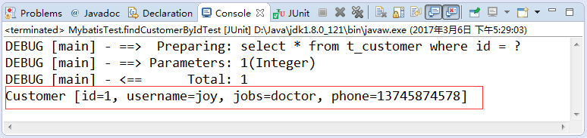
6.4.1 查询客户
在src目录下，创建一个com.itheima.test包，在该包下创建测试类MybatisTest，并在类中编写测试方法findCustomerByIdTest()。
7
public class MybatisTest {
@Test
public void findCustomerByIdTest() throws Exception {
String resource = "mybatis-config.xml";
InputStream inputStream = Resources.getResourceAsStream(resource
SqlSessionFactory sqlSessionFactory =
new SqlSessionFactoryBuilder().build(inputStream);
SqlSession sqlSession = sqlSessionFactory.openSession();
Customer customer = sqlSession.selectOne("com.itheima.mapper"
+ “.CustomerMapper.findCustomerById”, 1); System.out.println(customer.toString());
sqlSession.close();
}
}

Slide 23
6.4.1 查询客户
2．根据客户名模糊查询客户信息
在映射文件CustomerMapper.xml中，添加根据客户名模糊查询客户信息列表的SQL语句。
1
<select id="findCustomerByName" parameterType="String"
resultType="com.itheima.po.Customer">
select * from t_customer where username like '%${value}%'
</select>

Slide 24


6.4.1 查询客户
    案例总结
1
读取配置文件
MyBatis
的操作步骤
2
根据配置文件构建SqlSessionFactory
3
通过SqlSessionFactory创建SqlSession
4
使用SqlSession对象操作数据库
5
关闭SqlSession

Slide 25
6.4.2 添加客户
添加操作是通过<insert>元素来实现的。例如，向数据库中的t_customer表中插入一条数据可以通过如下配置来实现。
<insert id="addCustomer" parameterType="com.itheima.po.Customer">
insert into t_customer(username,jobs,phone)
values(#{username},#{jobs},#{phone})
</insert>

Slide 26
6.4.2 添加客户
在测试类MybatisTest中，添加测试方法addCustomerTest()。
public void addCustomerTest() throws Exception{
…
Customer customer = new Customer();
customer.setUsername("rose");
customer.setJobs("student");
customer.setPhone("13333533092");
int rows = sqlSession.insert("com.itheima.mapper"
+ ".CustomerMapper.addCustomer", customer);
…
}

Slide 27
6.4.3 更新客户
更新操作在映射文件中是通过配置<update>元素来实现的。
<update id="updateCustomer" parameterType="com.itheima.po.Customer">
update t_customer set
username=#{username},jobs=#{jobs},phone=#{phone}
where id=#{id}
</update>

Slide 28
6.4.3 更新客户
在测试类MybatisTest中，添加测试方法updateCustomerTest()，
将id为4的用户职业修改为programmer，电话修改为13311111111。
public void updateCustomerTest() throws Exception{
…
Customer customer = new Customer();
customer.setId(4);
customer.setUsername("rose");
customer.setJobs("programmer");
customer.setPhone("13311111111");
int rows = sqlSession.update("com.itheima.mapper"
+ ".CustomerMapper.updateCustomer", customer);
…
}

Slide 29
6.4.4 删除客户
删除操作在映射文件中是通过配置<delete>元素来实现的。
<delete id="deleteCustomer" parameterType="Integer">
delete from t_customer where id=#{id}
</delete>

Slide 30
6.4.4 删除客户
在测试类MybatisTest中，添加测试方法deleteCustomerTest()，该方法用于将id为4的客户信息删除。
public void deleteCustomerTest() throws Exception{
…
int rows = sqlSession.delete("com.itheima.mapper"
+ ".CustomerMapper.deleteCustomer", 4);
…
}

Slide 31

6.5 本章小结
本章本章首先对MyBatis框架的概念、特点和下载使用进行了讲解，然后对MyBatis框架的工作原理进行了流程分析，最后通过一个简单的增删改查案例来演示MyBatis框架的基本使用。
通过本章的学习，读者可以了解MyBatis的概念和作用，熟悉MyBatis的工作原理，并能够使用MyBatis框架完成基本的数据库操作。

Slide 32
作业&预习
✎ 本章作业
  请简述MyBatis框架与Hibernate框架的区别。
  请简述MyBatis的工作执行流程。
  ✎ 预习作业
  MyBatis配置文件中的各个元素有什么作用？
  MyBatis映射文件中有哪些常用元素？

